Slide 1
CHÀO MỪNG TẤT CẢ CÁC EM ĐẾN VỚI TIẾT HỌC HÔM NAY!

Slide 2
KHỞI ĐỘNG
Bài 1: Vẽ đồ thị của hàm số $y=−2x−4$
Bài 2: Biết đồ thị hàm số $y=ax+2$ tạo với chiều dương của trục $Ox$một góc $45^{o}$. Tìm $a$ và vẽ đồ thị hàm số đó.

Slide 3
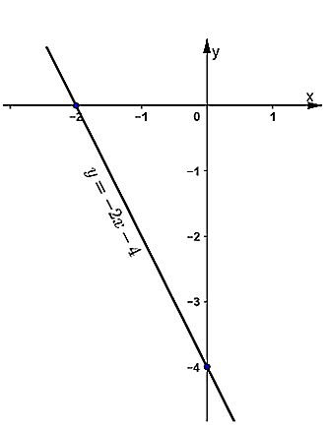
Giải:
Bài 1:
Xét hàm số $y = −2x – 4$
Với $x = 0$ ⇒ $y=−4.$
Với $y = 0$ ⇒ $x=−2$.
Vậy đồ thị hàm số $y = −2x −4$
là đường thẳng đi qua 2 điểm $A(−2; 0); B(0; −4)$
Hệ số góc $a=−2$

Slide 4
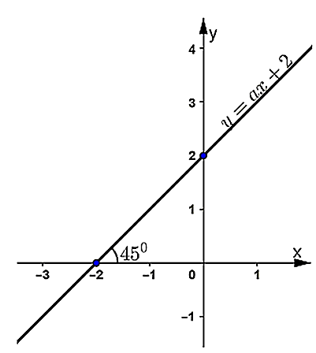
Giải:
Bài 2:
Hàm số $y=ax+2$ có đồ thị cắt trục tung tại $(0; 2).$
Đồ thị hàm số tạo với hướng dương của trục $Ox$ một góc $45^{o}$ nên ta có đồ thị hàm số $y = ax + 2$ như sau:

Slide 5
Giải:
Vì đồ thị hàm số tạo với hướng dương trục $Ox$ một góc $45^{o}$ nên giao điểm của đồ thị với trục $Ox; Oy$ và gốc tọa độ tạo thành một tam giác vuông cân.
⇒ Giao điểm của đồ thị với trục hoành là $(−2; 0)$.
⇒ $0=a.(−2)+2⇒a=1$.
Vậy $a=2$.

Slide 6
CHƯƠNG VII. PHƯƠNG TRÌNH BẬC NHẤT VÀ HÀM SỐ BẬC NHẤT
LUYỆN TẬP CHUNG
Trang 55

Slide 7
Thế nào là một hàm số bậc nhất, và cách vẽ đồ thị của hàm số bậc nhất.
1. Hàm số bậc nhất
Là hàm số được cho dưới dạng $y=ax+b \left(a≠0\right)$
2. Cách vẽ đồ thị của hàm số bậc nhất.
* Trường hợp 1: Khi $b=0$ thì hàm số trở thành $y=ax$ là đường đi qua góc $O\left(0;0\right)$ và $A\left(1;a\right)$
* Trường hợp 2: Khi $b≠0$ ta phải xác định các điểm mà đồ thị đi qua:
- Cho $x=0$ thì $y=b$, được điểm $P\left(0;b\right)$ thuộc trục tung $Oy.$
- Cho $y=0$ thì $x=−\frac{b}{a}$, được điểm $Q\left(−\frac{b}{a};0\right)$ thuộc trục hoành $Ox$.
- Vẽ đường thẳng $d$ đi qua hai diểm $P, Q$ ta được đồ thị hàm số $y=ax+b \left(a≠0\right).$

Slide 8
Ví dụ 1
Cho hàm số bậc nhất $y=ax+5$.
a) Xác định hệ số $a$, biết đồ thị hàm số đi qua điểm $A(1; 3).$
b) Vẽ đồ thị hàm số đã cho với giá trị $a$ tìm được ở câu a
Giải:
a) Vì đồ thị hàm số đi qua điểm $A(1; 3)$nên ta có:
$3=a+5$ hay $a = −2$.
b) Với $a=−2$ta có hàm số $y= −2x+5$.
Đồ thị của hàm số này là một đường thẳng.

Slide 9
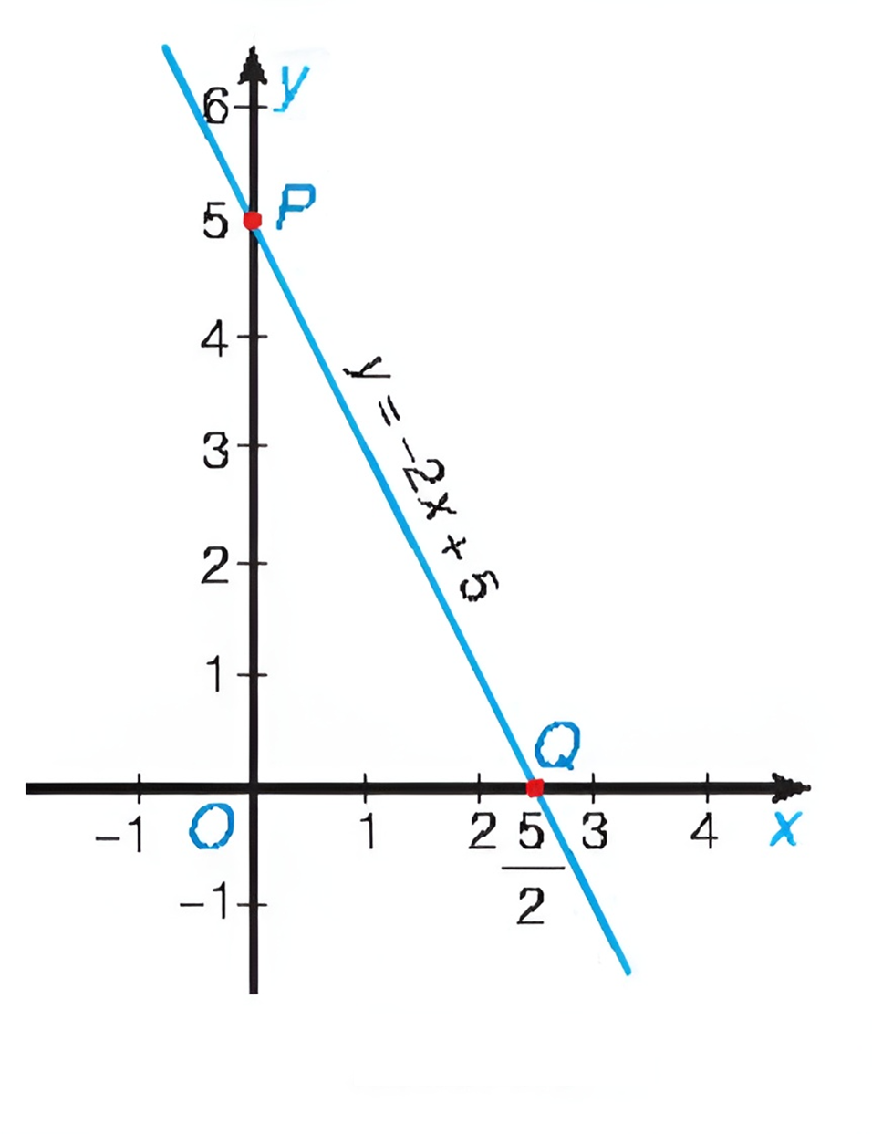
Giải:
Cho $x=0$thì $y=5$, ta được giao điểm của đồ thị với trục tung là $P(0; 5).$
Cho $y = 0$thì $x=\frac{5}{2}$ ta được giao điểm của đồ thị với trục hoành là $Q \left(\frac{5}{2};0\right).$
Đồ thị của hàm số $y=−2x+5$ là đường thẳng $PQ.$

Slide 10
Ví dụ 2
Số tiền điện phải trả trong tháng khi lượng điện sử dụng $x (kWh)$trong khoảng từ $51 kWh$ đến $100 kWh$ được cho bởi công thức sau:
$T\left(x\right)=1 734x −2 800$(đồng).
a) Tính số tiền điện phải trả khi lượng điện tiêu thụ trong tháng là $90 kWh$.
b) Nếu số tiền điện phải trả trong tháng là 144 590 đồng thì gia đình đó đã sử dụng bao nhiêu $kWh$ điện?

Slide 11
Giải:
a) Khi $x=90$ ta có: $T\left(90\right)= 1 734.90−2 800=153 260$
Vậy khi lượng điện tiêu thụ trong tháng là $90 kWh$thì số tiền điện phải trả là $153 260$đồng.
b) Ta phải tìm $x$ sao cho $T(x) = 144 590$, tức là
$$1 734x−2 800 = 144 590$$
$$1 734x=147 390$$
$x = 85$(thoả mãn).
Vậy gia đình này đã sử dụng $85 kWh$trong tháng đó.

Slide 12
LUYỆN TẬP

Slide 13
Câu hỏi trắc nghiệm
Một hãng máy bay có giá vé đi từ TP. Hồ Chí Minh ra Phú Yên là 1 200 000 đồng / 1 người. Trong đó quy định mỗi khách hàng chỉ được mang lên sân bay tối đa 7 kg hành lý. Nếu vượt quá 7 kg hành lý trở đi bắt đầu từ 7 kg trở đi cứ mỗi kg phải trả thêm 100 000 đồng cho tiền phạt hành lý. Gọi y (đồng) là số tiền 1 người cần trả khi đặt vé đi máy bay từ TP. HCM ra Phú Yên, x (kg) là khối lượng hành lý người đó mang theo.
Câu 1. Viết công thức $y$ theo $x$.
$$\text{A}\text{. }y=1 200 000+(x –7).100 000$$
$$\text{C}\text{. }y=x−7$$
$$\text{B}\text{. }y=100 000+\left(x –7\right).1 200 000$$
$$\text{D}\text{. }100 000. \left(x+1 200 000\right)$$
Notes:
Chọn đáp án bằng cách tích trực tiếp vào ô

Slide 14
Câu hỏi trắc nghiệm
Một hãng máy bay có giá vé đi từ TP. Hồ Chí Minh ra Phú Yên là 1 200 000 đồng / 1 người. Trong đó quy định mỗi khách hàng chỉ được mang lên sân bay tối đa 7 kg hành lý. Nếu vượt quá 7 kg hành lý trở đi bắt đầu từ 7 kg trở đi cứ mỗi kg phải trả thêm 100 000 đồng cho tiền phạt hành lý. Gọi y (đồng) là số tiền 1 người cần trả khi đặt vé đi máy bay từ TP. HCM ra Phú Yên, x (kg) là khối lượng hành lý người đó mang theo.
Câu 2. Một người đặt vé đi máy bay từ TP. HCM ra Phú Yên và mang theo 9kg hành lý. Hỏi người đó phải trả tổng cộng bao nhiêu tiền?
$$\text{A}\text{. }1 200 0000\text{ đồ}\text{ng}$$
$$\text{C}\text{. }14 000 000\text{ đồ}\text{ng}$$
$$\text{B}\text{. }1 400 000\text{ đồ}\text{ng}$$
$$\text{D}\text{. }1 600 000\text{ đồ}\text{ng}$$
Notes:
Chọn đáp án bằng cách tích trực tiếp vào ô

Slide 15
Câu hỏi trắc nghiệm
Câu 3. Cho hàm số: $y=ax+2$ . Xác định $a$, biết đồ thị hàm số song song với đường thẳng $y=−x.$
$$\text{A}\text{. }a=1$$
$$\text{C}\text{. }a=−1$$
$$\text{B}\text{. }a=2$$
$$\text{D}\text{. }a=−2$$
Notes:
Chọn đáp án bằng cách tích trực tiếp vào ô

Slide 16
Câu hỏi trắc nghiệm
Câu 4. Cho 3 hàm số $f\left(x\right)=x^{2}+3$; $g\left(x\right)=x^{2}−x+1$ và$h\left(x\right)=2x^{2}+3x−1$.
Xét các khẳng định
(1): $f\left(x\right)−g\left(x\right)$ là hàm số bậc nhất;
(2): $h\left(x\right)−g\left(x\right)$ là hàm số bậc nhất;
(3): $f\left(x\right)+g\left(x\right)−h\left(x\right)$ là hàm số bậc nhất.
Trong các khẳng định trên, khẳng định đúng là
$$\text{A}\text{. }\text{Ch}\text{ỉ (1) }$$
$$\text{C}\text{. }\text{Ch}\text{ỉ (1) }\text{v}\text{à (2)}$$
$$\text{B}\text{. }\text{Ch}\text{ỉ (2) }$$
$$\text{D}\text{. }\text{Ch}\text{ỉ (1) }\text{v}\text{à (3)}$$
Notes:
Chọn đáp án bằng cách tích trực tiếp vào ô

Slide 17
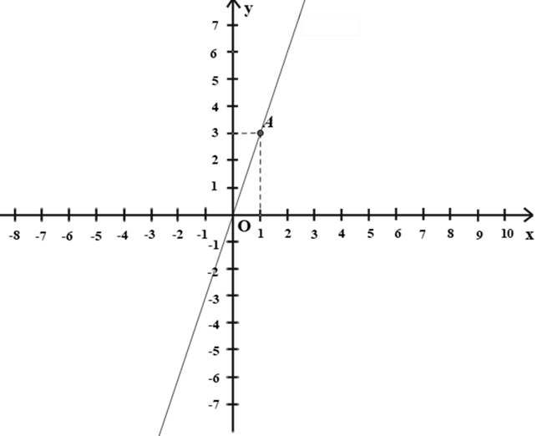
Câu hỏi trắc nghiệm
Câu 5. Đây là đồ thị của hàm số nào?
$$\text{C}\text{. }x=\frac{1}{3}x$$
$$\text{A}\text{. }y=3x$$
$$\text{D}\text{. }y=−\frac{1}{3}x$$
$$\text{B}\text{. }y=−3x$$
Notes:
Chọn đáp án bằng cách tích trực tiếp vào ô

Slide 18
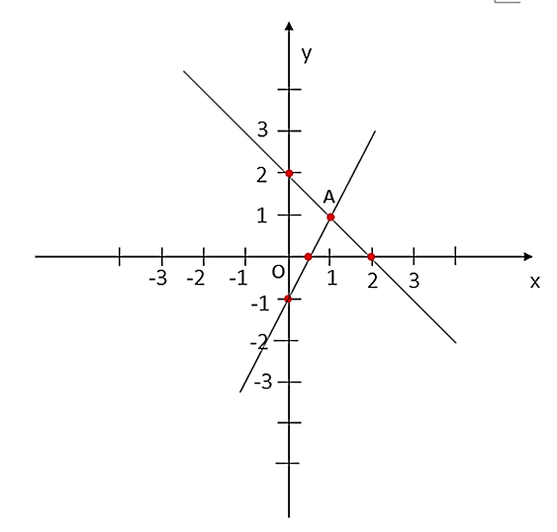
Bài tập 7.36 (SGK-tr56) Cho hai hàm số $y=2x –1$và $y = –x+2$.
a) Trong cùng mặt phẳng tọa độ $Oxy$, vẽ đồ thị của hai hàm số đã cho.
b) Tìm tọa độ giao điểm của hai đồ thị trên.
Giải:
a) Đồ thị hàm số $y=2x−1$ là một đường thẳng đi qua hai điểm $\left(0;−1\right)$ và $\left(\frac{1}{2};0\right)$
Đồ thị hàm số $y=−x+2$ là một đường thẳng đi qua hai điểm $\left(0;2\right)$ và $\left(2;0\right)$

Slide 19
Bài tập 7.36 (SGK-tr56) Cho hai hàm số $y=2x –1$và $y = –x+2$.
a) Trong cùng mặt phẳng tọa độ $Oxy$, vẽ đồ thị của hai hàm số đã cho.
b) Tìm tọa độ giao điểm của hai đồ thị trên.
Giải:
b) Phương trình hoành độ giao điểm của đồ thị hai hàm số là
$$2x −1= –x + 2$$
$$3x = 3$$
$$x = 1$$
Thay $x = 1$ vào hàm số $y = 2x – 1$, ta được $y=2 . 1 −1=1.$
Vậy tọa đô giao điểm của hai đồ thị hàm số trên là điểm $A (1; 1).$

Slide 20
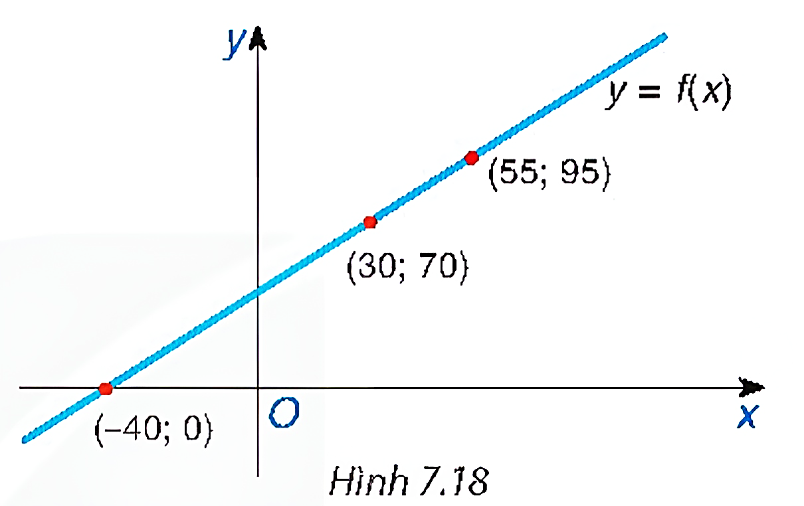
Bài tập 7.38 (SGK-tr56) Cho đồ thị của một hàm số bậc nhất $y=f(x)$như Hình 7.18. Hãy giải các phương trình sau:
a) $f(x) = 70$ b) $f(x) = 95$ c) $f(x) = 0$
Giải:
Từ đồ thị ta có:
a) $f\left(x\right)=70$ khi $x=30$
b) $f\left(x\right)=95$ khi $x=55$
c) $f\left(x\right)=0$ khi $x=−40$

Slide 21
VẬN DỤNG

Slide 22
Bài tập 7.37 (SGK-tr56) Cho hàm số bậc nhất $y=(3 −m)x+2m+1$.
Tìm các giá trị của $m$ để đồ thị của hàm số đã cho là:
a) Đường thẳng đi qua điểm $(1; 2).$
b) Đường thẳng cắt đường thẳng $y= x+1$ tại một điểm nằm trên trục tung.
Giải:
Điều kiện $m≠3$
a) Thay điểm $\left(1;2\right)$ vào công thức hàm số đã cho, ta có:
$$2=\left(3−m\right) . 1+2m+1$$
Giải phương trình ta được $m=−2$ (TMĐK)
Vậy giá trị cầm tìm là $m=−2$

Slide 23
Giải:
b) Vì đường thẳng $y=x+1$ cắt trục tung tại điểm $\left(0;1\right)$
Để đường thẳng đã cho cắt đường $y=x+1$ tại 1 điểm nằm trên trục tung thì:
$y=\left(3−m\right)x+2m+1$ phải đi qua điểm $\left(0;1\right)$.
Từ đó suy ra: $1=\left(3−m\right). 0+2m+1$
$⟺m=0$ (TMĐK)
Vậy giá trị cần tìm là $m=0$.

Slide 24
Bài tập 7.39 (SGK-tr56) Giá cước taxi của một hãng xe taxi khi quãng đường di chuyển $x (km)$ trong khoảng từ trên $1 km$ đến $30 km$ được cho bởi công thức sau:
$T(x) = 10 000 + 13 600.(x – 1)$(đồng).
a) Tính số tiền phải trả khi xe di chuyển $20 km$.
b) Nếu một hành khách phải trả $200 400$đồng thì hành khách đó đã di chuyển bao nhiêu kilômét?

Slide 25
Giải:
Điều kiện: $1<x≤30$
Thay $x=20$ vào công thức ta có:
$T\left(20\right)=10 000+13 600 . \left(20−1\right)=268 400$ (đồng)
Vậy số tiền phải trả khi xe taxi di chuyển $20 km$ là $268 400$ đồng
b) Hành khách phải tả $200 400$ đồng tức là: $T\left(x\right)=200 400$
Ta có phương trình: $200 400=10 000+13 600.\left(x+1\right)$
Giải phương trình ta được $x=15$ (TMĐK)
Vậy người đo đã di chuyển $15 km.$

Slide 26
Bài tập 7.40 (SGK-tr56) Trong lí thuyết tài chính, giá trị sổ sách là giá trị của một tài sản mà công ty sử dụng để xây dựng bảng cân đối kế toán của mình. Một số công ty khấu hao tài sản của họ bằng cách sử dụng phương pháp khấu hao đường thẳng để giá trị của tài sản giảm một lượng cố định mỗi năm. Mức suy giảm phụ thuộc vào thời gian sử dụng hữu ích mà công ty đặt tài sản đó. Giả sử một công ty vừa mua một chiếc máy photocopy mới với giá 18 triệu đồng. Công ty lựa chọn cách tính khấu hao chiếc máy photocopy này theo phương pháp khấu hao đường thẳng trong thời gian 3 năm, tức là mỗi năm giá trị của chiếc máy photocopy sẽ giảm 18 : 3 = 6 triệu đồng.
a) Viết hàm số bậc nhất biểu thị giá trị sổ sách $V(x)$ của máy photocopy dưới dạng một hàm số theo thời gian sử dụng $x$(năm) của nó.
b) Vẽ đồ thị của hàm số bậc nhất $y = V(x).$
c) Giá trị sổ sách của máy photocopy sau 2 năm sử dụng là bao nhiêu?
d) Sau thời gian sử dụng là bao lâu thì máy photocopy có giá trị sổ sách là 9 triệu đồng?

Slide 27
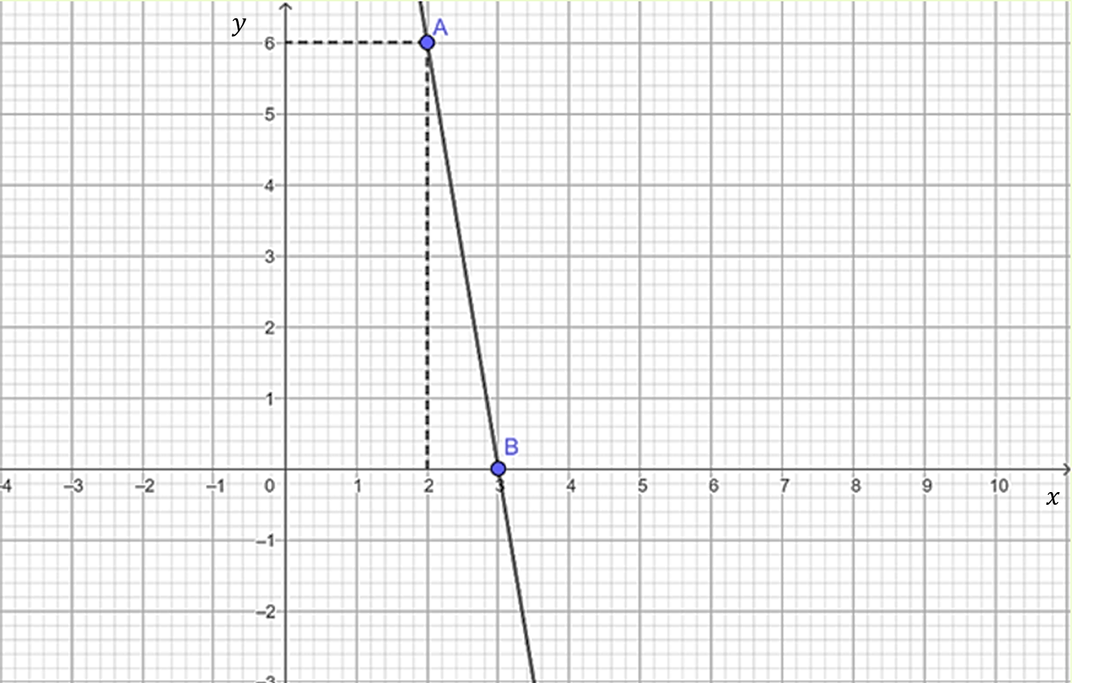
Giải:
a) Hàm số bậc nhất biểu thị giá trị sổ sách của máy photocopy là $V\left(x\right)=−6x+18$
b) Cho $x=2$ thì $y=6$, được điểm $A\left(2;6\right)$thuộc đồ thị hàm số
Cho $x=3$ thì $y=0$, được điểm $B\left(3;0\right)$ thuộc đồ thị hàm số

Slide 28
Giải:
c) Thay $x=2$ ta có
$V\left(2\right)=−6 . 2+18=6$ (triệu đồng)
d) Để có giá trị sổ sách là 9 triệu đồng thì $V\left(x\right)=9$, tức là $9=−6x+18$
Giải phương trình ta được $x=1,5$ (TMĐK)
Vậy sau 1,5 năm sử dụng, giá trị sổ sách của chiếc máy photocopy sẽ là 9 triệu đồng.

Slide 29
HƯỚNG DẪN VỀ NHÀ
Chuẩn bị trước
Bài tập
cuối chương VII.
Ghi nhớ
kiến thức trong bài.
Hoàn thành các bài tập trong SBT.

Slide 30
CẢM ƠN CÁC EM
ĐÃ THEO DÕI TIẾT HỌC!

